Slide 1
Курсовая работа По дисциплине: «Разработка приложений для мобильных операционных систем» Тема работы: Мобильное приложение «Доставка продуктов питания»
Министерство науки и высшего образования Российской Федерации
Муромский институт (филиал)
Федерального государственного бюджетного образовательного учреждения высшего образования
«Владимирский государственный университет имени Александра Григорьевича и Николая Григорьевича Столетовых»
Факультет Информационных Технологий и Радиоэлектроники Кафедра программной инженерии
Группа
ПИН – 121
Студент
Скотников Е.С.

Slide 2
Цели и задачи курсовой работы
Целью данной курсовой работы является разработка мобильного приложения «Доставка продуктов питания», которое предоставит пользователям возможность удобно заказывать продукты с доставкой на дом. Приложение должно обеспечивать следующие функции: регистрация пользователей, просмотр каталога товаров, добавление продуктов в корзину, оформление заказов и просмотр истории покупок.

Slide 3
Анализ технического задания
В рамках данного курсового проекта необходимо разработать мобильное приложение для магазина продуктов питания. Приложение предназначено для управления товарами, заказами и пользователями. Клиенты должны иметь возможность регистрироваться и авторизоваться в системе, просматривать доступные товары с подробной информацией, добавлять их в корзину, оформлять заказы с указанием адреса доставки, а также просматривать историю своих заказов.
Администраторы, в свою очередь, должны обладать функционалом для управления пользователями, включая изменение их ролей и прав доступа. Также администраторы смогут добавлять, редактировать, удалять товары и управлять заказами, включая изменение их статуса.

Slide 4
Разработанные модели данных
- Концептуальная модель данных;
- Логическая модель данных;
- Физическая модель данных

Slide 5
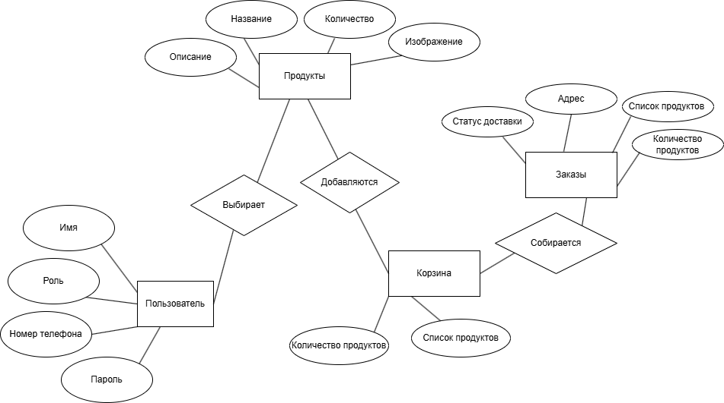
Концептуальная модель данных

Slide 6
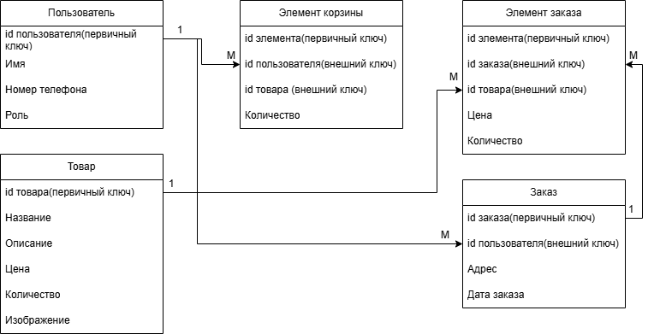
Логическая модель данных

Slide 7
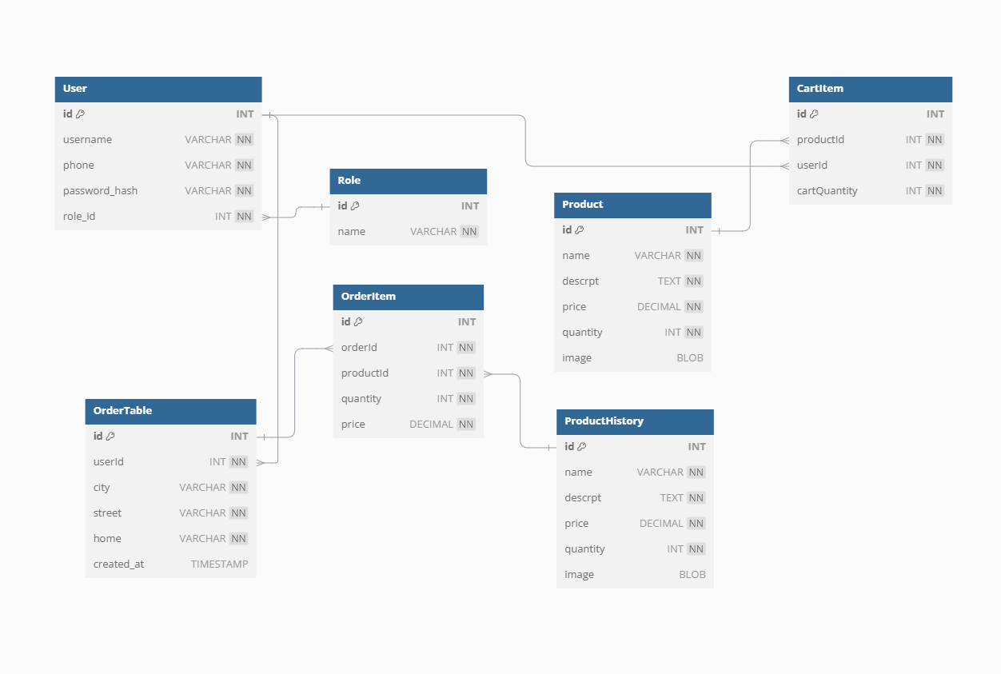
Физическая модель данных

Slide 8
Реализация приложения
Разработка и внедрение автоматизированной информационной системы (АИС) для сервиса доставки продуктов питания является значимой задачей, требующей решения. Инструменты, используемые для реализации приложения:
Среда разработки Android Studio, язык программирования Kotlin.
Эмулятор Medium Phone API 35
Для хранения информации используется встроенная БД SQLite

Slide 9
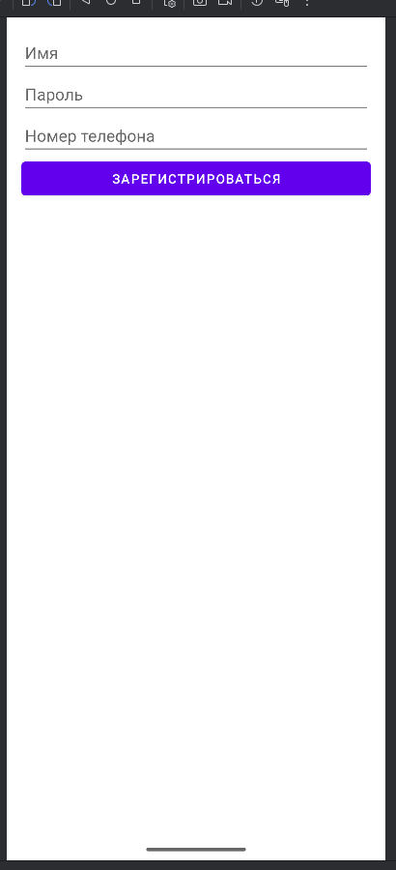
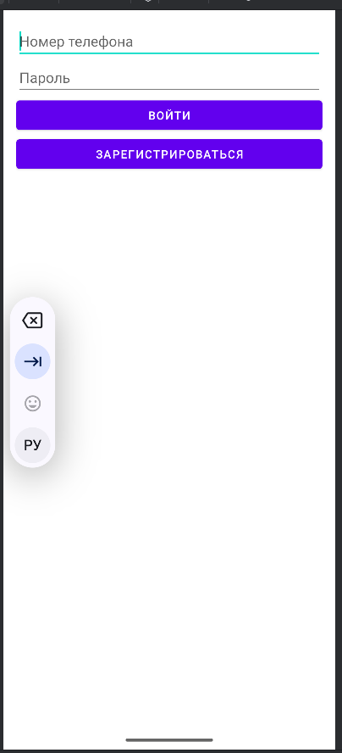
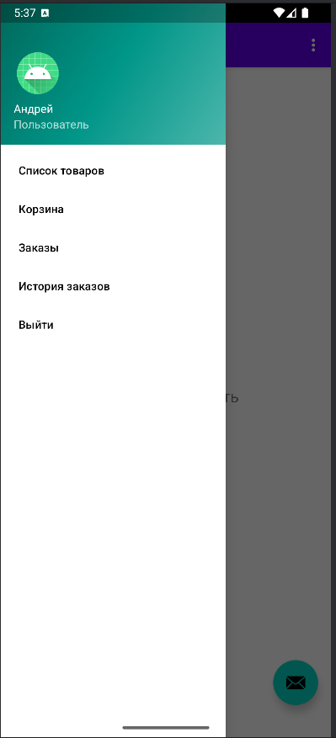
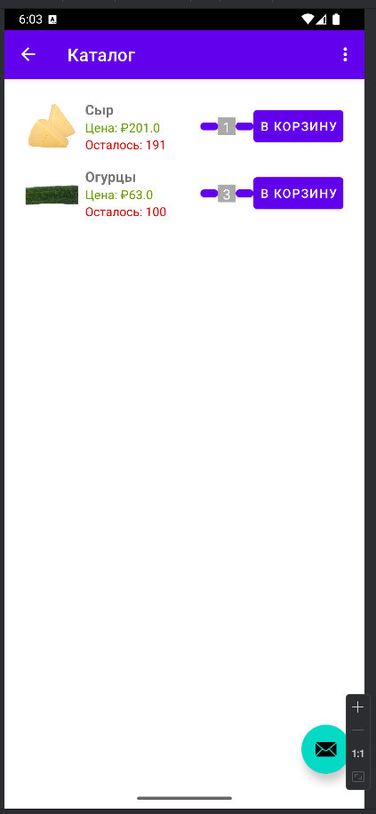
Основные окна приложения
Экран регистрации
Экран авторизации
Главная страница
Список продуктов

Slide 10
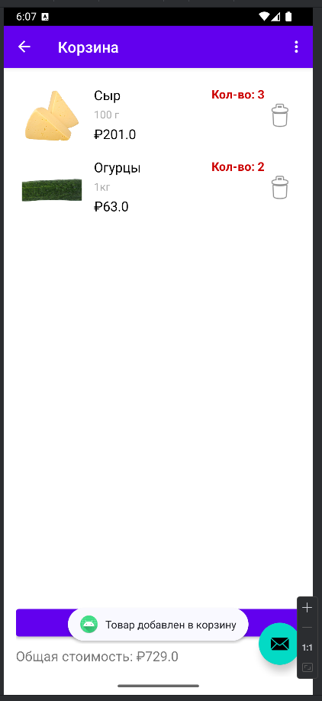
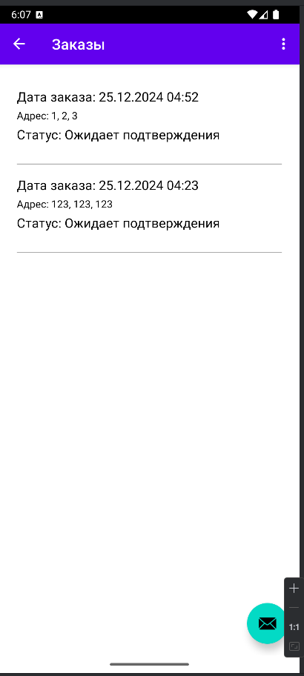
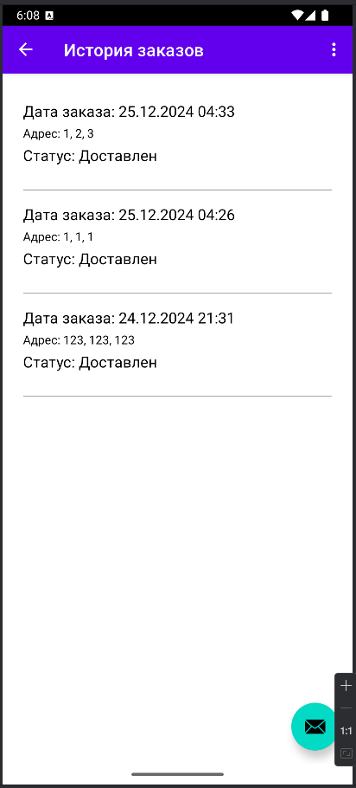
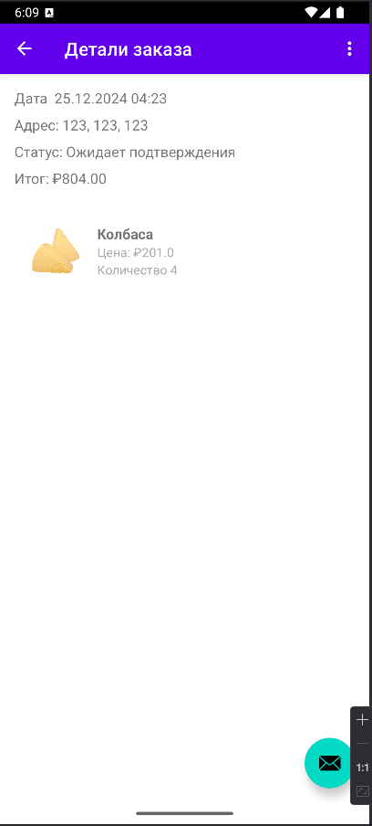
Основные окна приложения
Корзина
Активные заказы
История заказов
Детали заказа

Slide 11
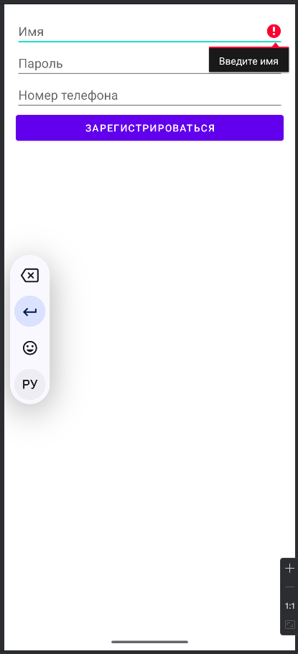
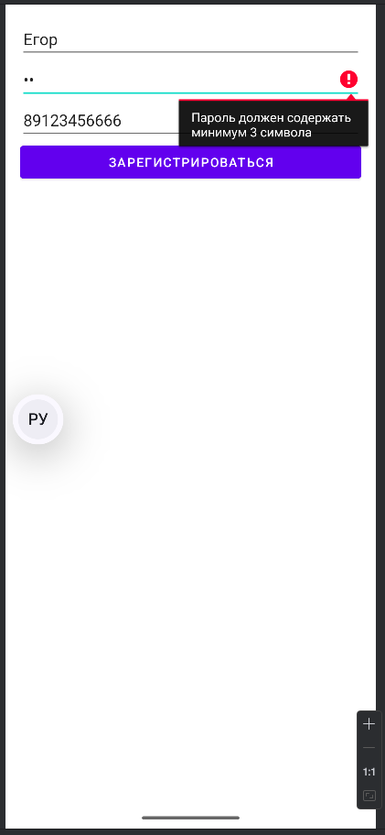
Тестирование приложения
Попытка регистрации с пустыми полями
Попытка регистрации с паролем менее 3 символов

Slide 12
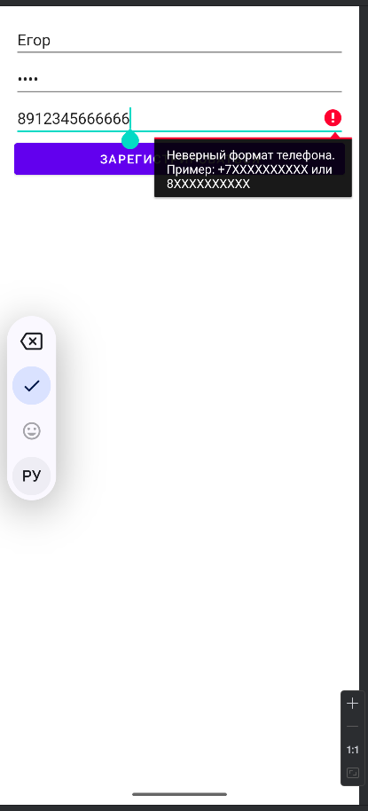
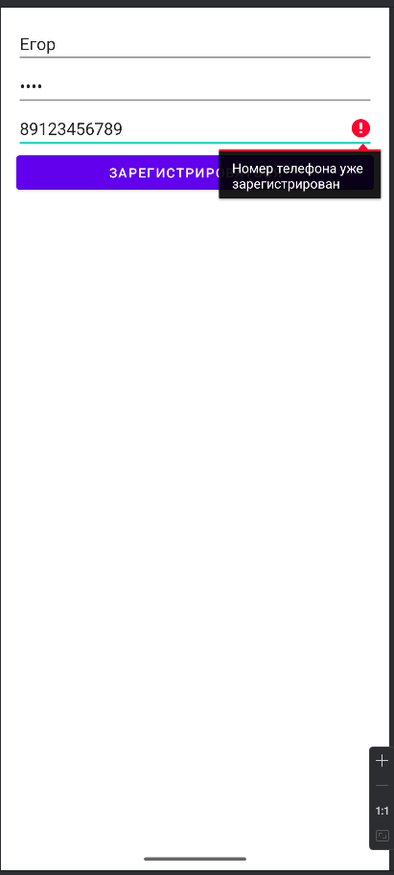
Тестирование приложения
Попытка регистрации с неправильным номером телефона
Попытка регистрации с уже использующимся номером телефона

Slide 13
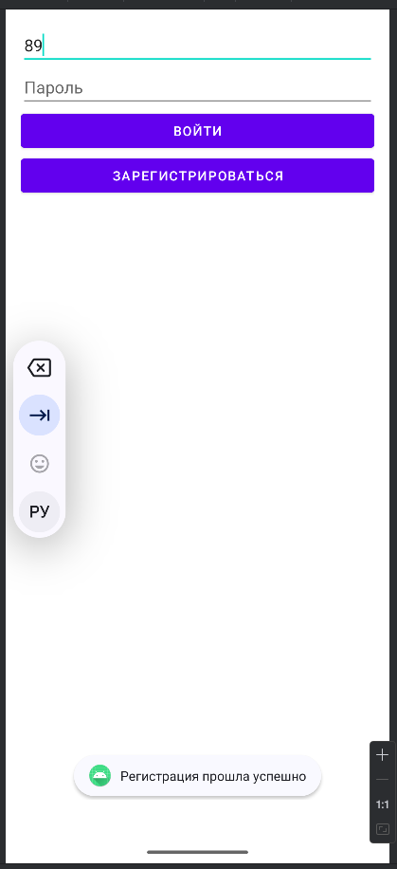
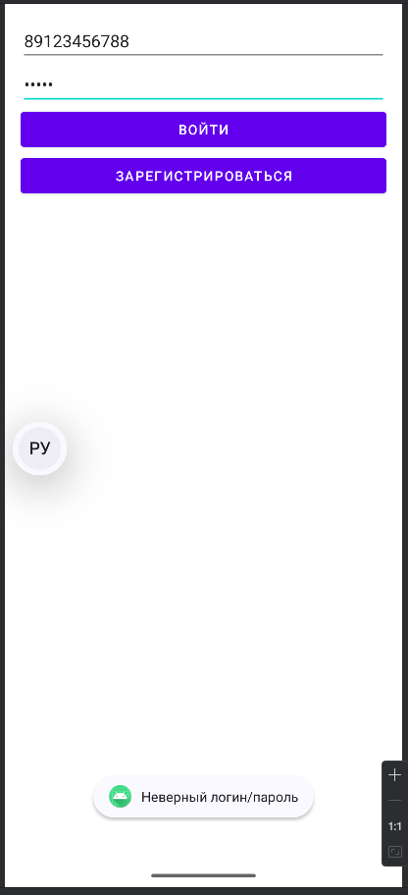
Тестирование приложения
Попытка авторизации с неправильно введенным паролем
Успешная регистрация пользователя

Slide 14
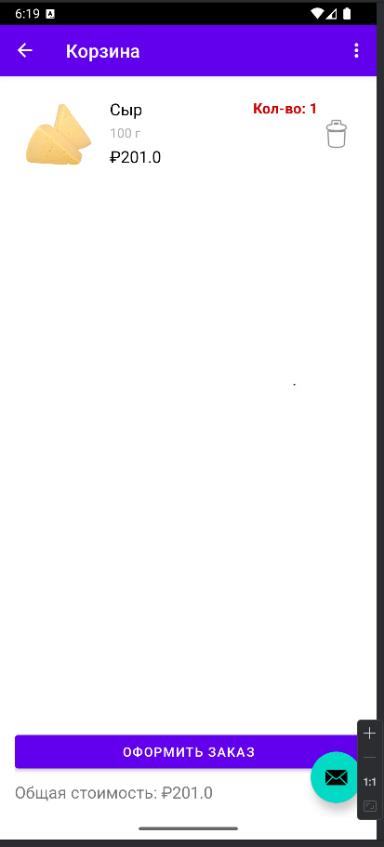
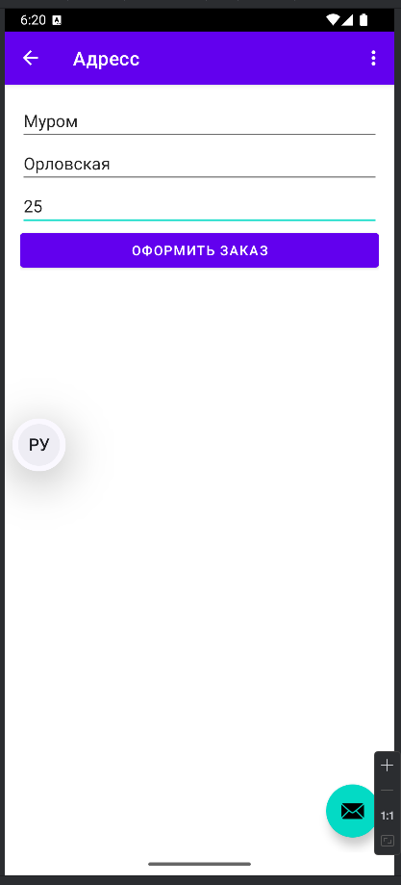
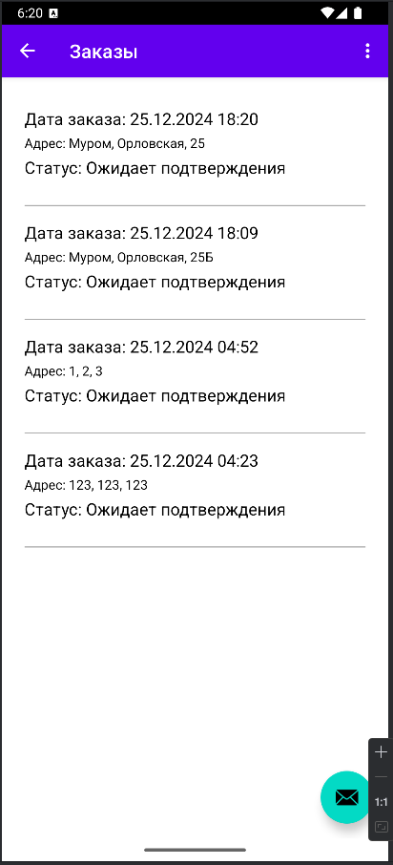
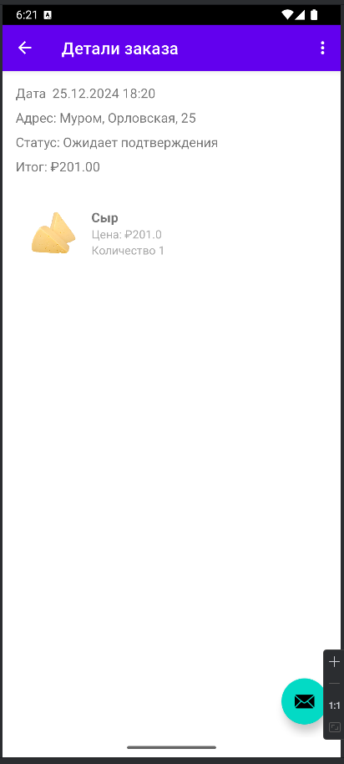
Тестирование приложения
Тестирование покупки товара пользователем

Slide 15
Заключение
В ходе выполнения курсовой работы была разработана автоматизированная информационная система (АИС) для управления процессами магазина, включающая функциональность для авторизации, регистрации пользователей, работы с товарами, корзиной, заказами и отчетностью. Реализованная система предоставляет удобный интерфейс как для пользователей, так и для администраторов.
В процессе разработки были успешно применены современные технологии и инструменты программирования, такие как Android SDK, Jetpack Navigation, Room для работы с базой данных, а также архитектурные паттерны MVVM и RecyclerView для отображения данных.

